Slide 1
Урок русского языка во 2 классе «Повторяем то, что знаем, что забыли, вспоминаем»
Подготовила:
Дудинова Татьяна Ивановна, учитель начальных классов МБОУ СОШ №36

Slide 2
О
О
О
Ь
О

Slide 3
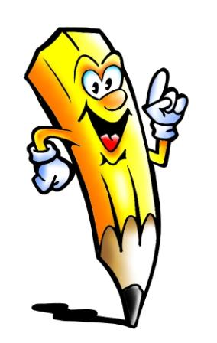
Звуки мы говорим и слышим. Буквы мы видим и пишем.
1.Отметь слово, в котором букв больше, чем звуков.
1)карусель 2) почка 3) яблоко 4) звезда
2.Отметь слово, в котором все согласные звуки мягкие.
1)весна 2)синица 3)пень 4)денёк

Slide 4
Ударение – это выделение в слове голосом одного из слогов.
3. Отметь слово, в котором ударение падает на второй слог.
1)куколка 2)мячик 3) крокодил 4) машина
4. Укажи слово, в котором ударение падает на третий слог.
1)капуста 2)пенал 3)ёжики 4)урожай

Slide 5
Перенос слова – это разделение слова на две части.
5. Укажи слово, которое нельзя разделить для переноса.
1)урок 2)чайка 3)птичка 4) ёлка
6. Укажи слово, которое можно разделить для переноса.
1)юла 2) якорь 3) зайка 4) вдруг

Slide 6
Предложение – это слово или несколько слов, выражающих законченную мысль.
7.Отметь правильно написанное предложение.
1) У коли Собачка жучка.
2) у Коли собачка Жучка.
3) У коли собачка Жучка.
4) У Коли собачка Жучка.

Slide 7
Помни: пишутся всегда с большой буквы города, реки, страны и моря… И фамилия твоя.
8. Отметь группу, в которой все слова написаны верно.
1) Береза, Волга, Соловей
2) Волгоград, Страна, саша
3) москва, Нина, жучка
4) Россия, Анна, дочка

Slide 8
Проверь себя

Slide 9
ОТВЕТЫ:
1. Отметь слово, в котором букв больше, чем звуков.
1) карусель 2) почка 3) яблоко 4) звезда
2. Отметь слово, в котором все согласные звуки мягкие.
1)весна 2) синица 3) пень 4) денёк
3. Отметь слово, в котором ударение падает на второй слог.
1) куколка 2) мячик 3) крокодил 4) машина
4. Отметь слово, в котором ударение падает на третий слог.
1) капуста 2) пенал 3) ёжики 4) урожай
5. Отметь слово, которое нельзя разделить для переноса.
1) урок 2) чайка 3) птичка 4) ёлка
6. Отметь слово, которое можно разделить для переноса.
1) юла 2) якорь 3) зайка 4) вдруг
7. Отметь правильно написанное предложение.
1) У коли Собачка жучка.
2) у Коли собачка Жучка.
3) У коли собачка Жучка.
4) У Коли собачка Жучка.
8. Отметь группу слов, в которой все слова написаны верно.
1) Береза, Волга, Соловей
2) Волгоград, Страна, саша
3) москва, Нина, жучка
4) Россия, Анна, дочка

